Slide 1
NHIỆT LIỆT CHÀO MỪNG
QUÝ THẦY CÔ VÀ CÁC EM
THAM GIA GIỜ HỌC
Môn: Tiếng Việt

Slide 2
KHỞI ĐỘNG

Slide 3
Bài 35:
Ôn tập và kể chuyện

Slide 4
YÊU CẦU CẦN ĐẠT
1. Học sinh nắm được:
- Nắm vững cách đọc các vần on, ơn, ôn, an, ăn, an, en, ên, un, in, am, ăm, âm, cách đọc các tiếng, từ ngữ, câu có các vần on, ơn, ôn, an, ăn, an, en, ên, un, in, am, ăm, âm hiểu và trả lời được các câu hỏi có liên quan đến nội dung đã đọc.
2. Học sinh vận dụng được:
- Phát triển kỹ năng viết thông qua viết từ ngữ chứa một số âm chữ đã học.
- Phát triển kỹ năng nghe và nói thông qua hoạt động nghe kể câu chuyện Gà nâu và vịt xám. Câu chuyện cũng giúp HS rèn kỹ năng: đánh giá sự việc có ý thức giữ gìn, trân trọng tình bạn.
- Phát triển năng lực tự giải quyết vấn đề.
3. Học sinh có cơ hội hình thành và phát triển:
- Phát triển năng lực tự giải quyết vấn đề.
- Yêu thích môn học.
- Phát triển phẩm chất chăm chỉ.

Slide 5

ĐỌC
01

Slide 6

 | n
o
ô
ơ
e
ê
i
u
on
ôn
 | n | m
a
ă
â
ơn
an
am
en
ăn
ăm
ên
ân
âm
in
un

Slide 7
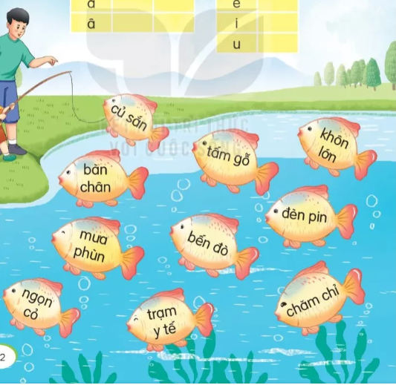
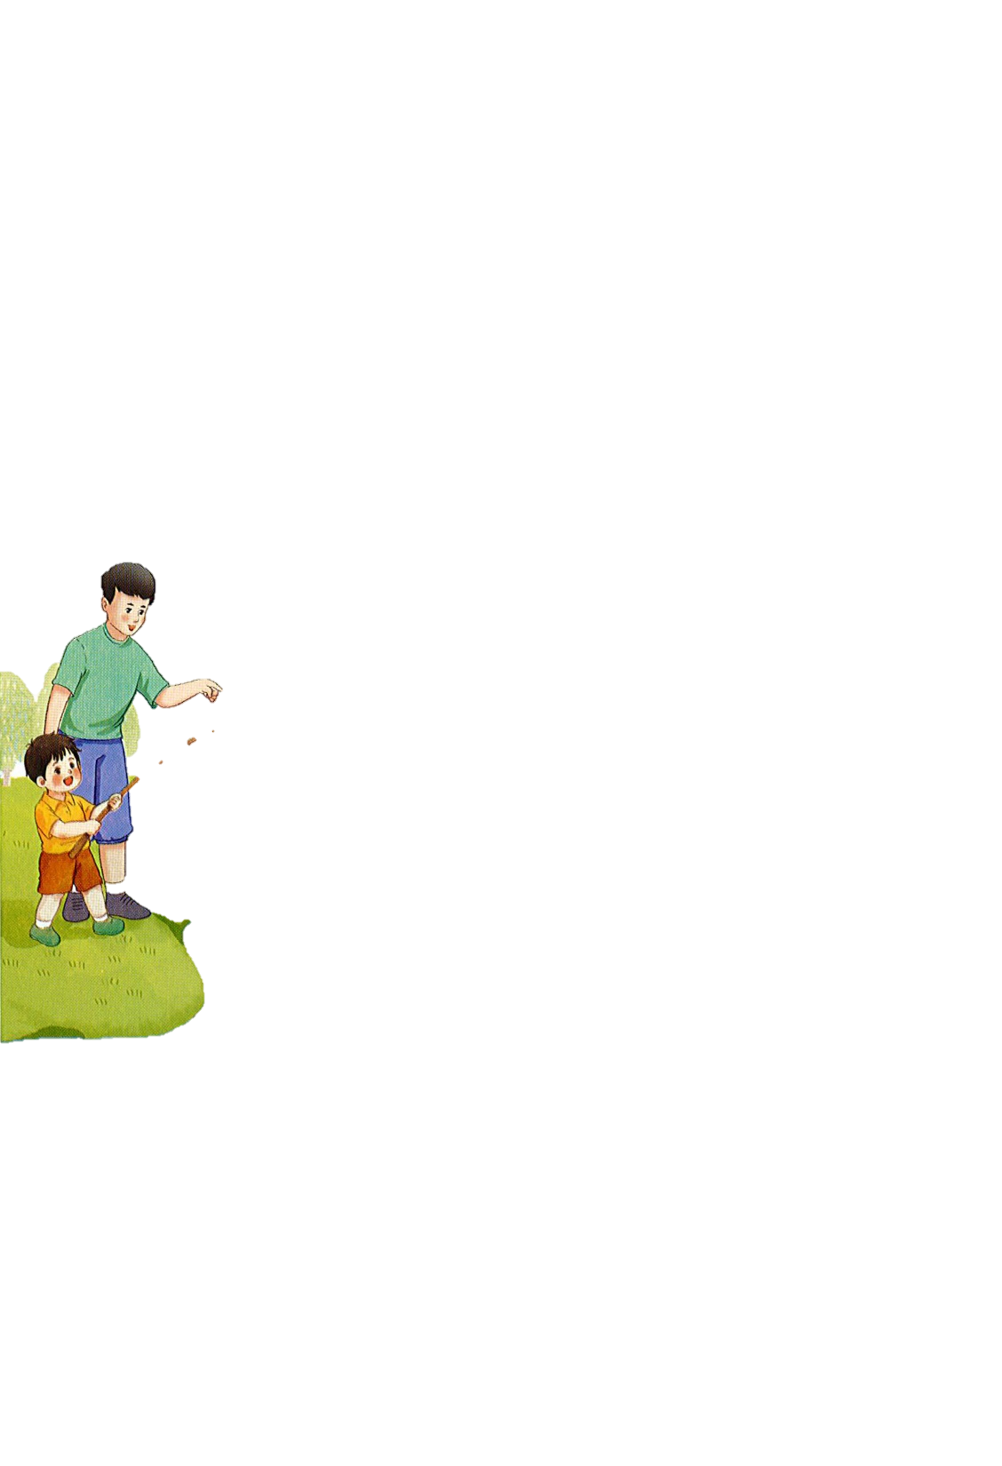

Slide 8
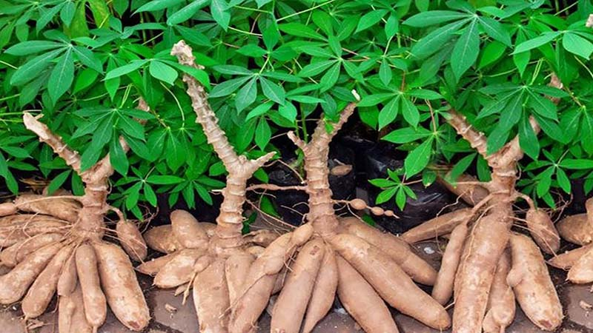
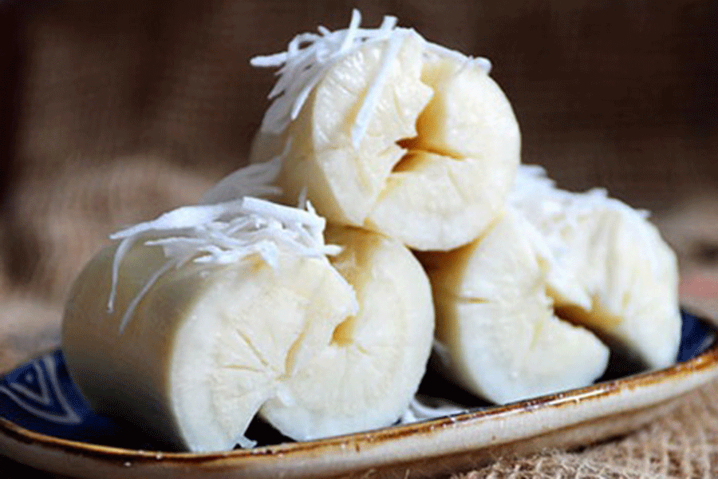
củ săn
củ sắn

Slide 9
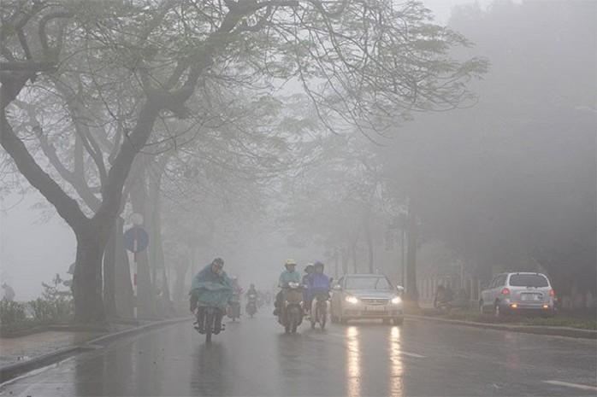
mưa phun
mưa phùn

Slide 10
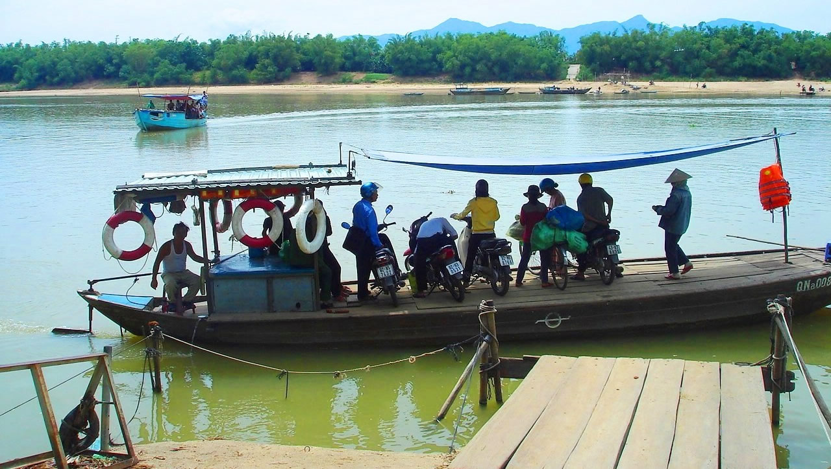
bến đò
bên đò

Slide 11

trạm y tế
tram y tế

Slide 12
Thỏ và rùa
Nhìn rùa, thỏ chê: “Quả là chậm như rùa.”. Rùa ôn tồn: “Ta thi nhé.”. Thỏ hớn hở tham gia. Thỏ nhởn nhơ múa ca, rùa cứ bò cần mẫn. Thế là, rùa đi xa hơn hẳn thỏ.

Slide 13
Thỏ và rùa
Nhìn rùa, thỏ chê: “Quả là chậm như rùa.”. Rùa ôn tồn: “Ta thi nhé.”. Thỏ hớn hở tham gia. Thỏ nhởn nhơ múa ca, rùa cứ bò cần mẫn. Thế là, rùa đi xa hơn hẳn thỏ.

Slide 14
Thỏ và rùa
Nhìn rùa, thỏ chê: “Quả là chậm như rùa.”. Rùa ôn tồn: “Ta thi nhé.”. Thỏ hớn hở tham gia. Thỏ nhởn nhơ múa ca, rùa cứ bò cần mẫn. Thế là, rùa đi xa hơn hẳn thỏ.

Slide 15
THẢO LUẬN NHÓM
Câu 1: Khi nhìn thấy rùa, thỏ đã nói gì?
Câu 2: Thái độ của rùa ra sao khi bị thỏ chế nhạo?
Câu 3: Câu nào cho thấy rùa cố gắng để thi cùng thỏ?
Câu 4: Kết quả cuộc thi thế nào?

Slide 16
02
VIẾT VỞ

Slide 17
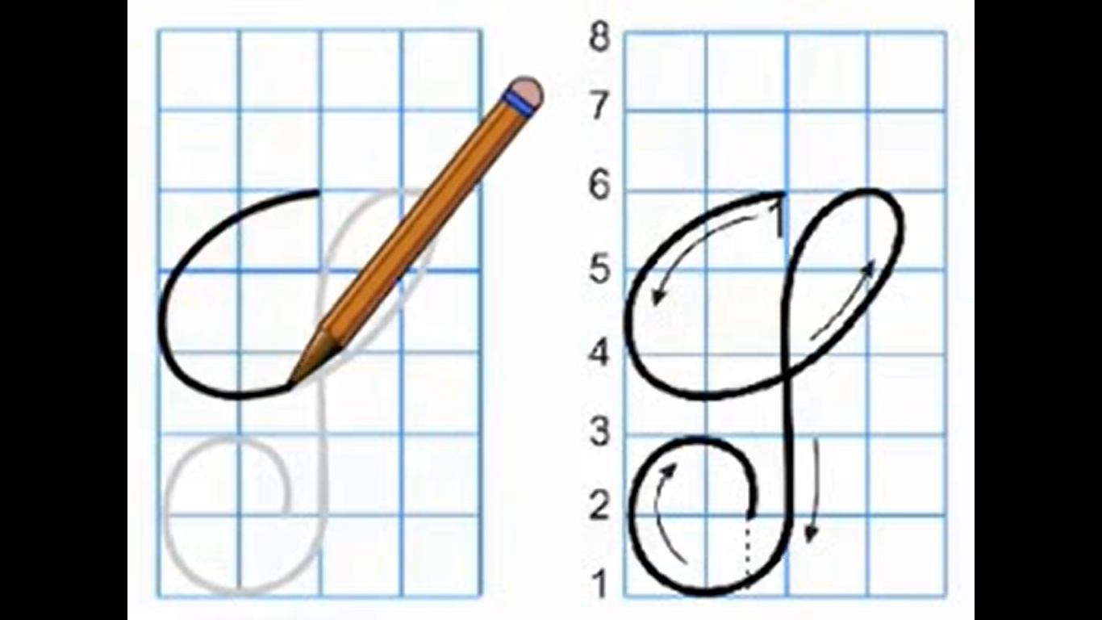

Slide 18
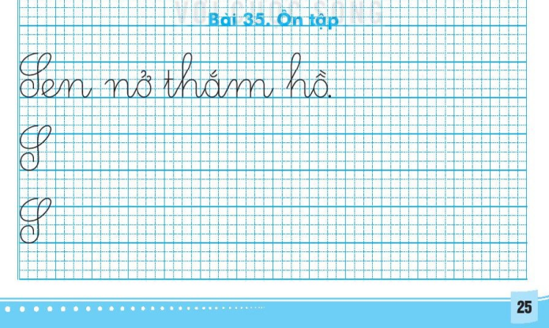

Slide 19
KỂ CHUYỆN
03

Slide 20
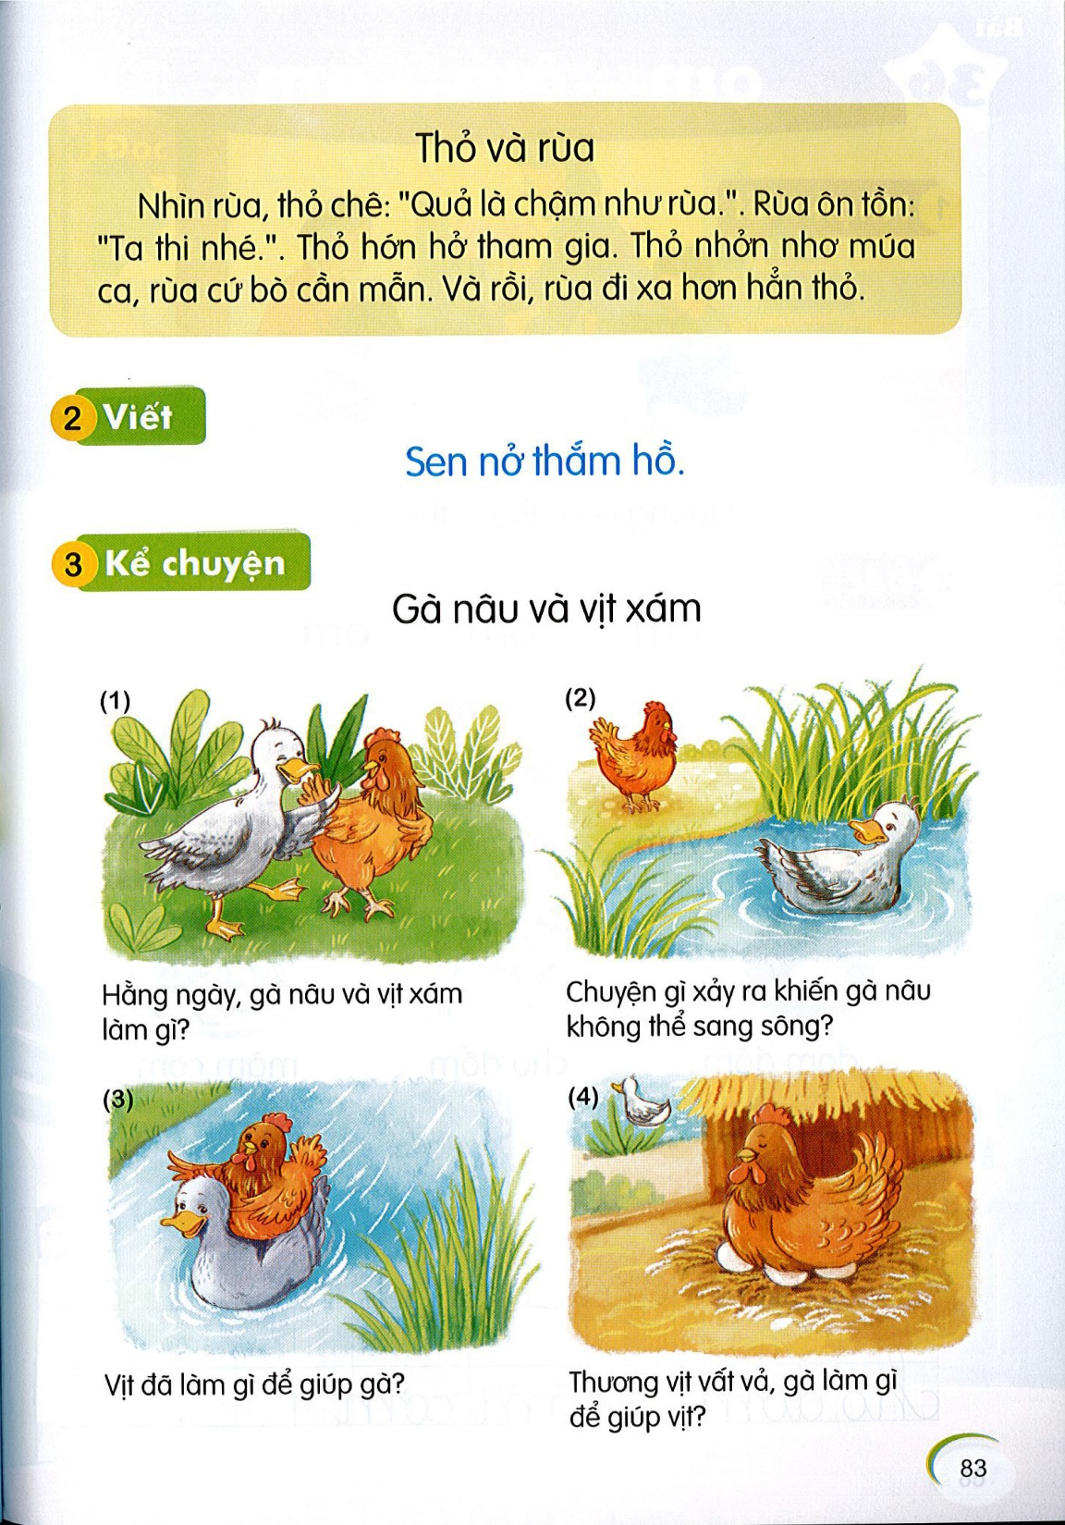
Gà nâu và vịt xám

Slide 25
Gà nâu và vịt xám

